Slide 1
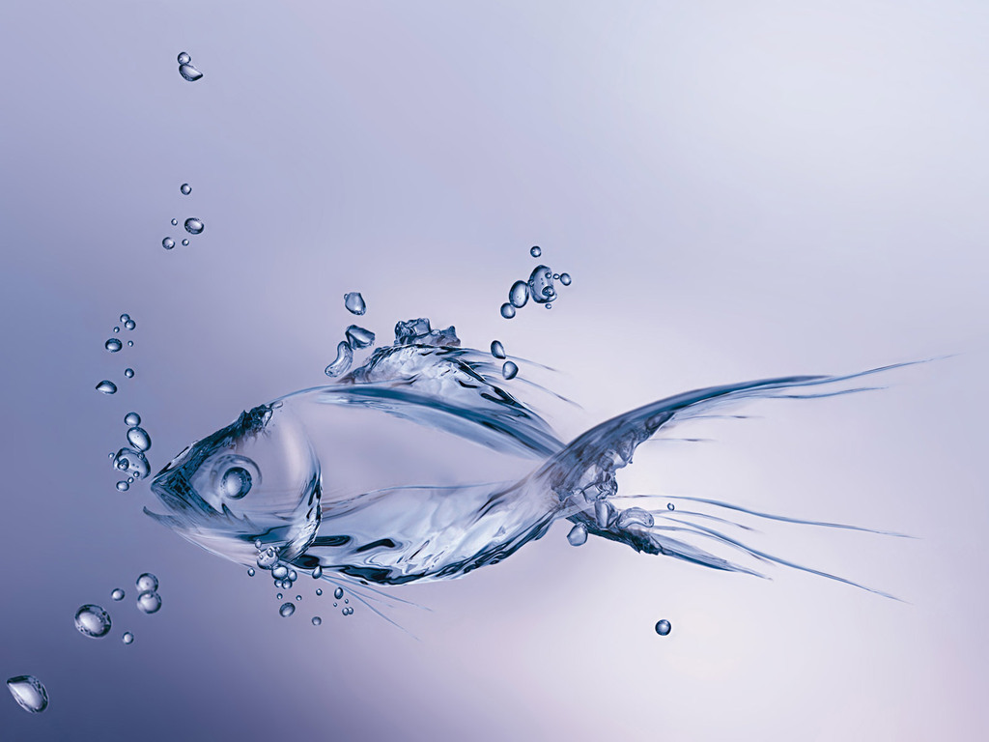
ЧУДЕСА ВОДЫ

Slide 2
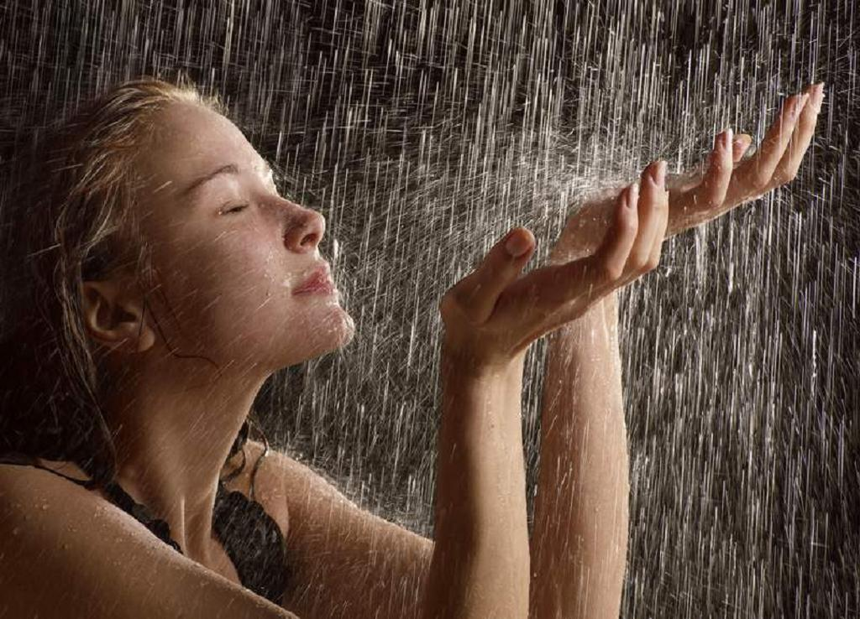
Кто всю ночь по крыше бьет да постукивает,
И бормочет, и поет, убаюкивает?
Notes:
ДОЖДЬ

Slide 3
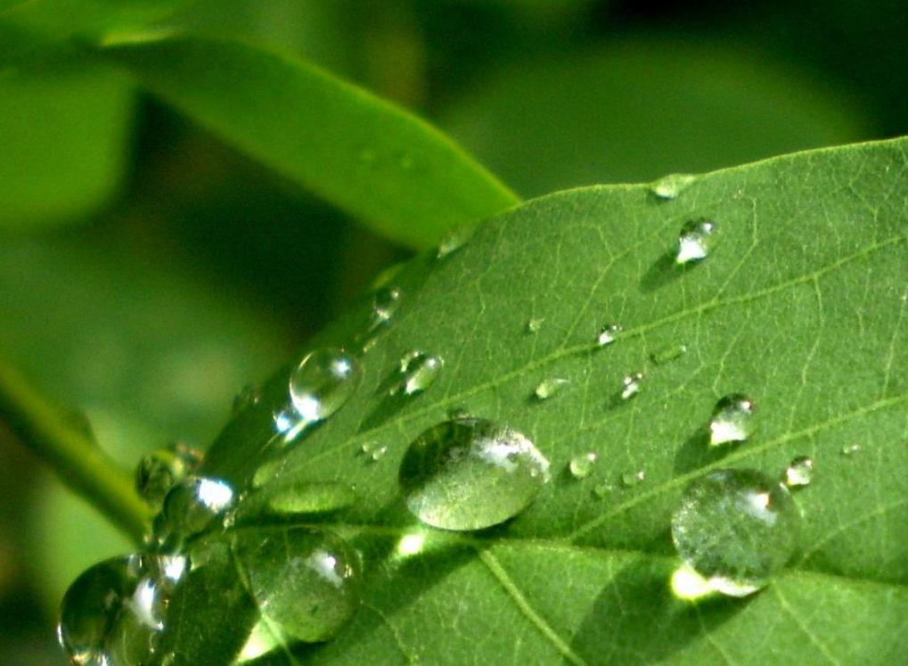
Каплями в траве сверкает,
Травку утром украшает.
С переливами краса...
Как зовут её? ...
Notes:
РОСА

Slide 4
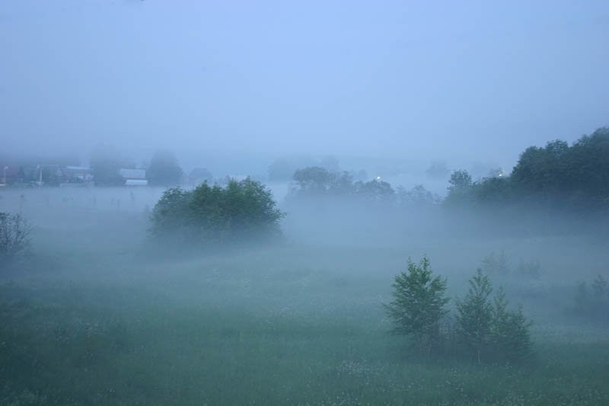
С неба облако спустилось
И у речки поселилось.
Как причудливо, красиво
Бело-сказочное диво.
Этот утренний обман
Называется…
Notes:
ТУМАН

Slide 5
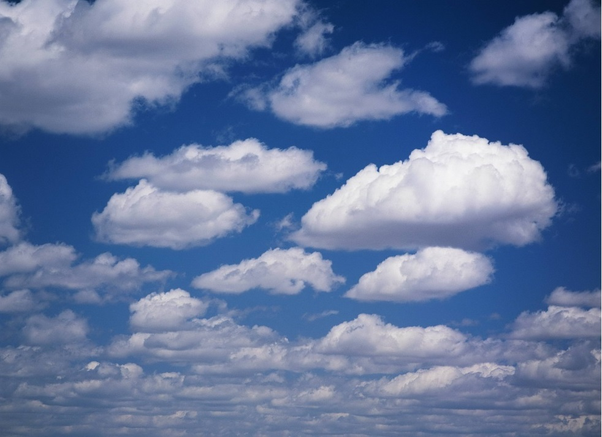
Белые овечки
Не сидят на печке.
А плывут издалека
Кучевые…
Notes:
ОБЛАКА

Slide 6
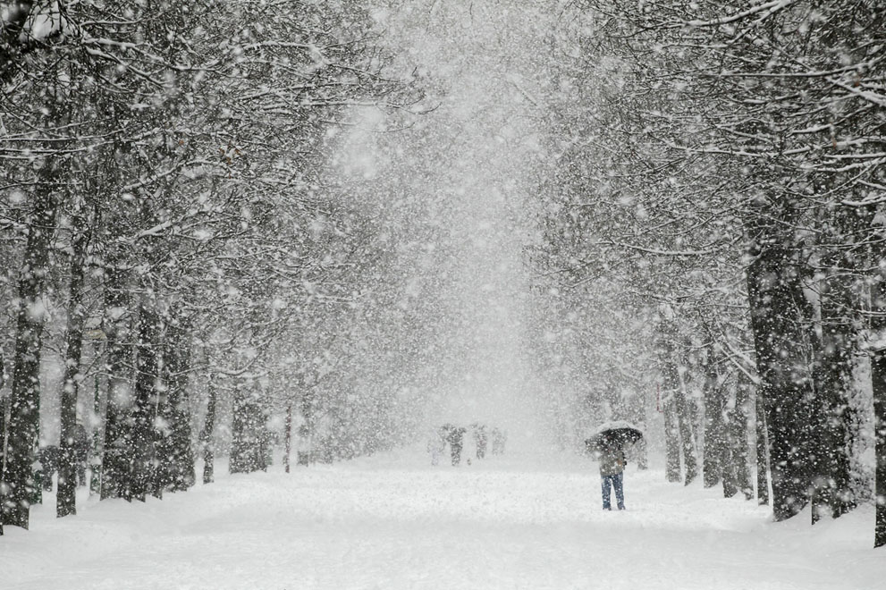
Он слетает белой стаей
И сверкает на лету.
Он звездой прохладной тает
На ладони и во рту
Notes:
СНЕГ

Slide 7
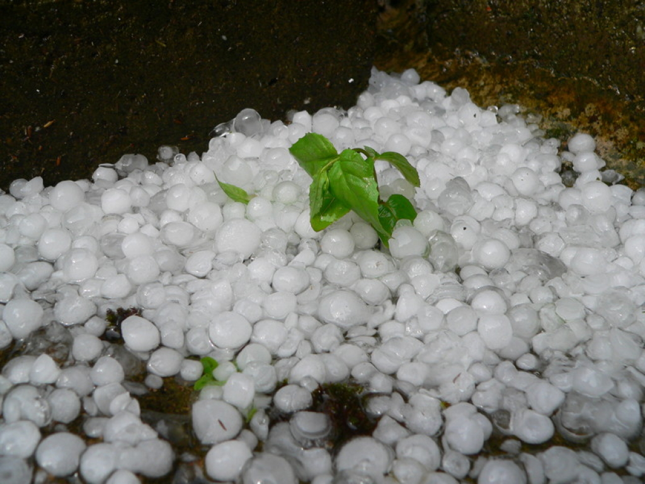
С неба падают крупинки,
Это маленькие льдинки.
Им вообще никто не рад,
Потому что это…
Notes:
ГРАД

Slide 8
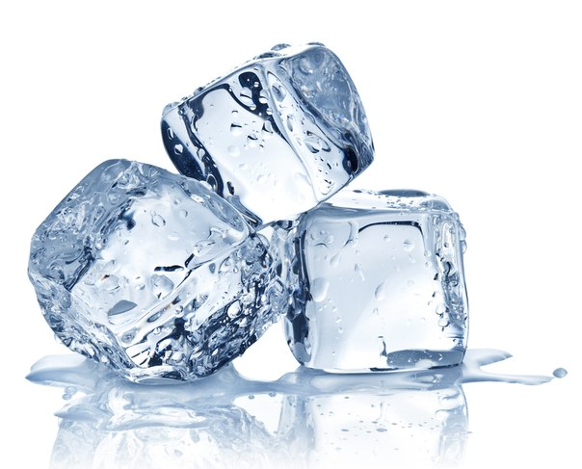
Он — как алмаз:
И твёрд, и чист,
На солнышке сверкает.
Но пригревать начнут лучи
Он тут же и растает.
Notes:
ЛЁД

Slide 9
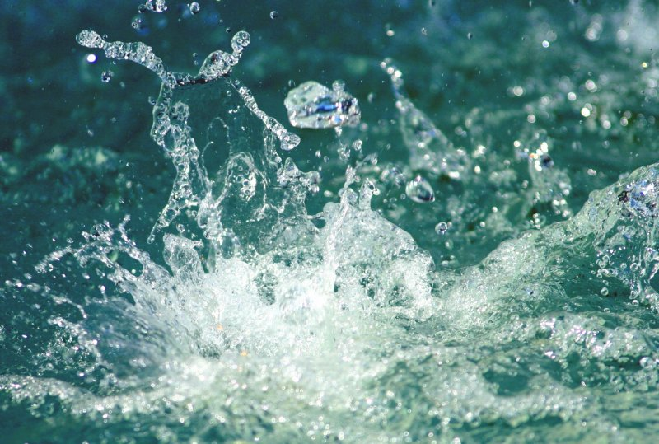
Три
состояния
воды

Slide 10
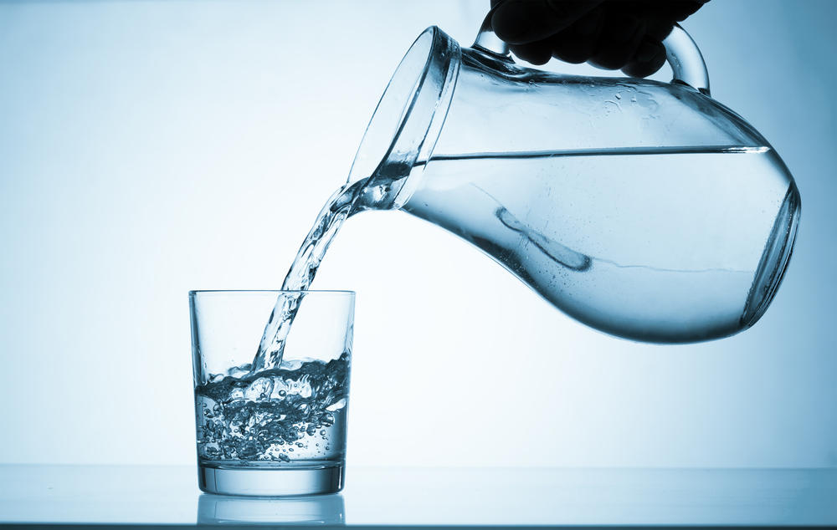
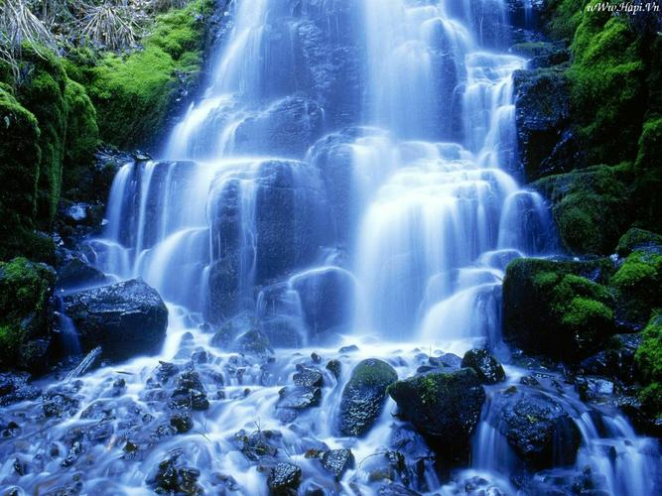
ЖИДКОЕ СОСТОЯНИЕ

Slide 11
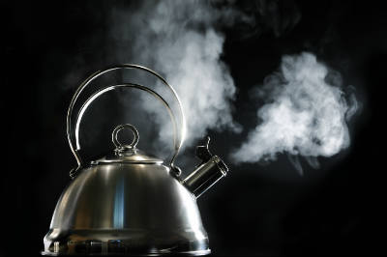
ПАРООБРАЗНОЕ СОСТОЯНИЕ

Slide 12
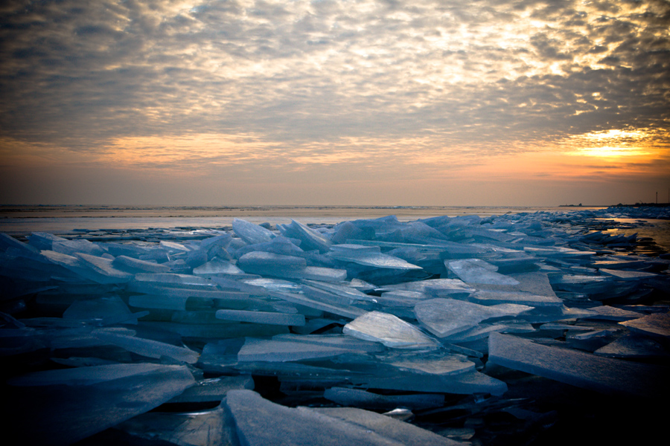
ТВЕРДОЕ СОСТОЯНИЕ

Slide 13
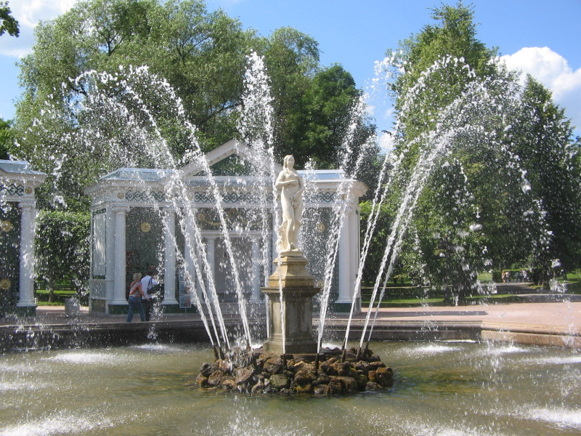

Slide 14
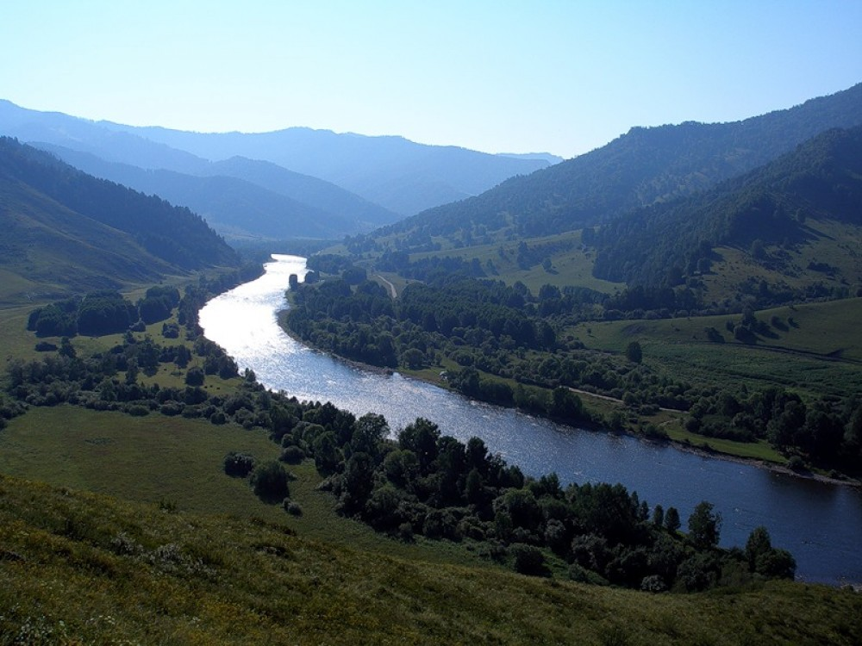
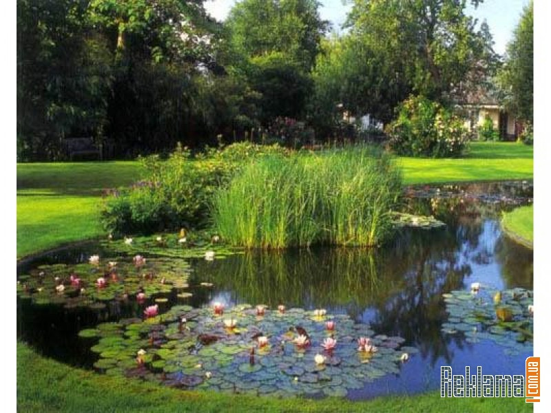
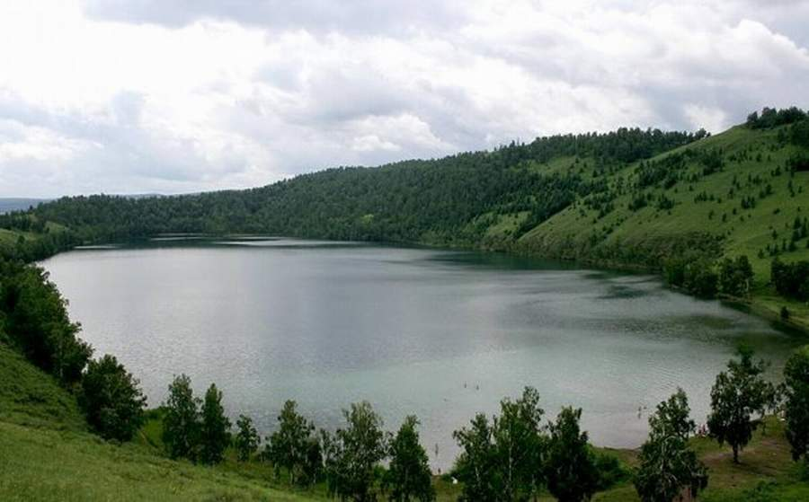
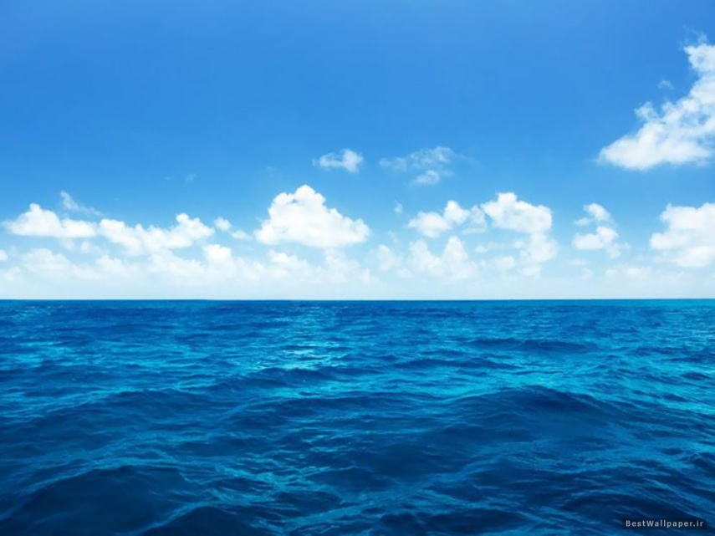
В О Д О Е М Ы
РЕКА
ПРУД
ОЗЕРО
МОРЕ

Slide 15
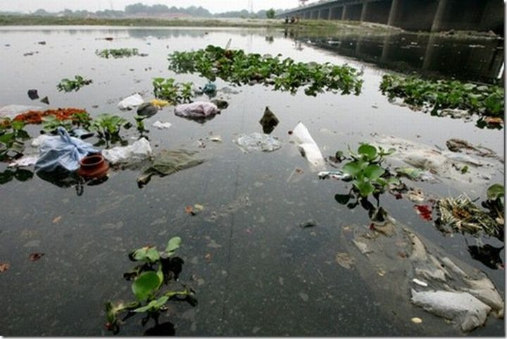
ГРЯЗНАЯ РЕКА

Slide 16
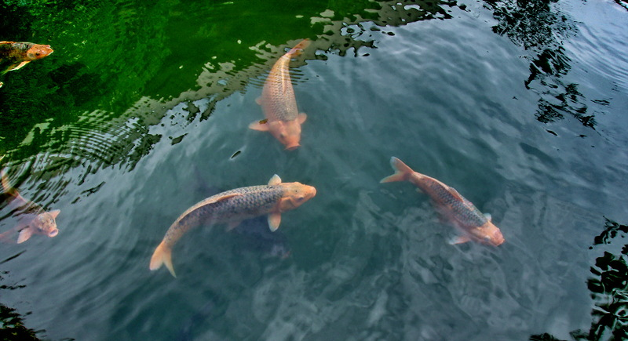
ЧИСТАЯ РЕКА

Slide 17
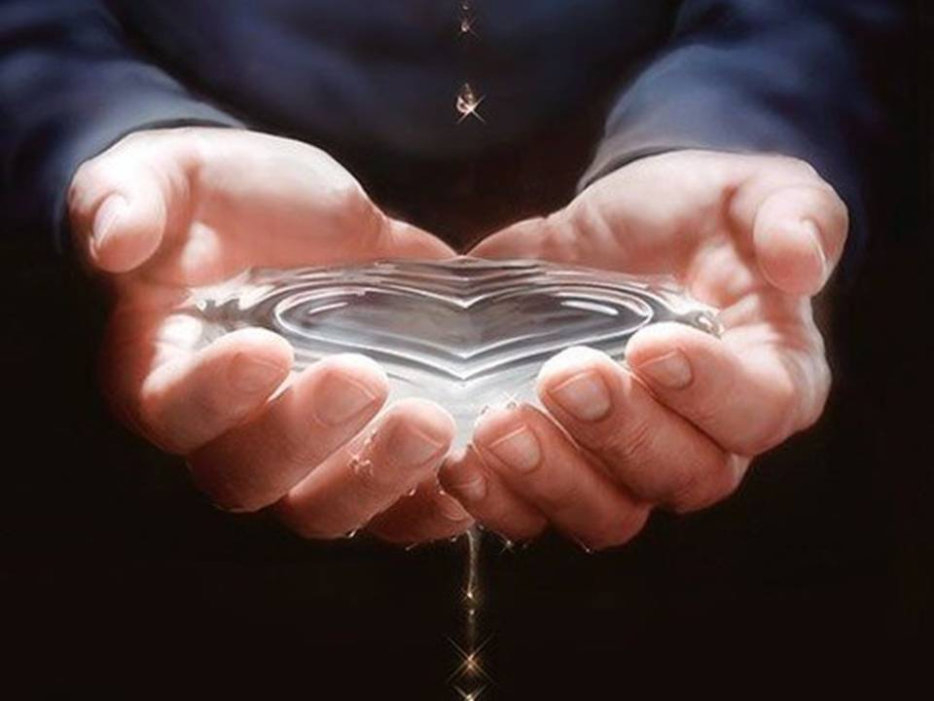
БЕРЕГИТЕ
ВОДУ

